Slide 1
Ablauf Zugang XTL Tunnel
ab Tag 1

Slide 2
Anmeldung für Tunnelarbeiten XTL
Anmeldung rechtzeitig (mind. 1 Tag vorher) beim TC M. Huening
Namen / Anzahl Personen
Firma / beauftragendes Workpackage
Dauer und Ort der Arbeiten
Art der Arbeiten
Ggf. nach Absprache mit SiGe-Koordination (WP36) Gefährdungsbeurteilung schriftlich vorlegen
Arbeitsmittel mit Gefährdungspotential
Ggf. Erlaubnisschein bei feuergefährlichen Arbeiten (bei Gruppe SAVE, Geb. 35 ausgefüllt abgegeben!)

Slide 3
Anmeldung für Tunnelarbeiten XTL
TC / Fachbauleitung Installation Infrastruktur M. Huening informiert:
Bauleitung: H.-J. Christ
SiGe-Koordination: BIG Schierenbeck mbH, WP-36, SAVE
Vor Installation der Zugangskontrolle den Pförtner im Tunnelmund

Slide 4
Unterweisungen für Tunnelarbeiten XTL
Unterweisung ist für den Zugang zwingend erforderlich!
Unterweisung inkl. Dokumentation vor dem ersten Einstieg
durch D5 (WP 36): nur nach vorherige Terminvereinbarung oder
rechnergestützt im Sicherheitscontainer auf der Baustelle oder
online durch Foliensatz mit schriftlicher Bestätigung des Verantwortlichen (z.B. für Fremdfirmen) -> DESY Homepage
Nur mit einer schriftlichen Bestätigung der Unterweisung ist der Zugang zum XTL erlaubt !
Unterweisungslisten werden durch Pförtner am Tunnelmund geprüft

Slide 5
Zugangsschema XTL ab 27.02.2012
Voranmeldung der Arbeiten
Unterweisungsnachweis
PSA
Ggf. Schweißerlaubnisschein
Zugang XTL

Slide 6
Anmeldung für Tunnelarbeiten XTDs & Schächte vor deren Abnahme
Anfrage rechtzeitig (mind. 1 Woche vorher) beim TC M. Huening
TC stellt Kontakt zu ARGE / Züblin her
Mögliche Freigabe erst nach Abstimmung mit ARGE/ Züblin
Sicherheitsverantwortung auf der Baustelle liegt beim Unternehmer
►die Zugangsentscheidung ebenso

Slide 7
Unterweisungen für Tunnelarbeiten XTDs & Schächte vor deren Abnahme
Unterweisung ist für den Zugang zwingend erforderlich!
Unterweisung inkl. Dokumentation vor dem ersten Einstieg
Vorab durch D5 (WP 36) nach Terminvereinbarung UND
Vor Ort durch das Sicherheitspersonal des Unternehmers
Ausgabe der Zugangskarte ist an die Unterweisungen gebunden

Slide 8
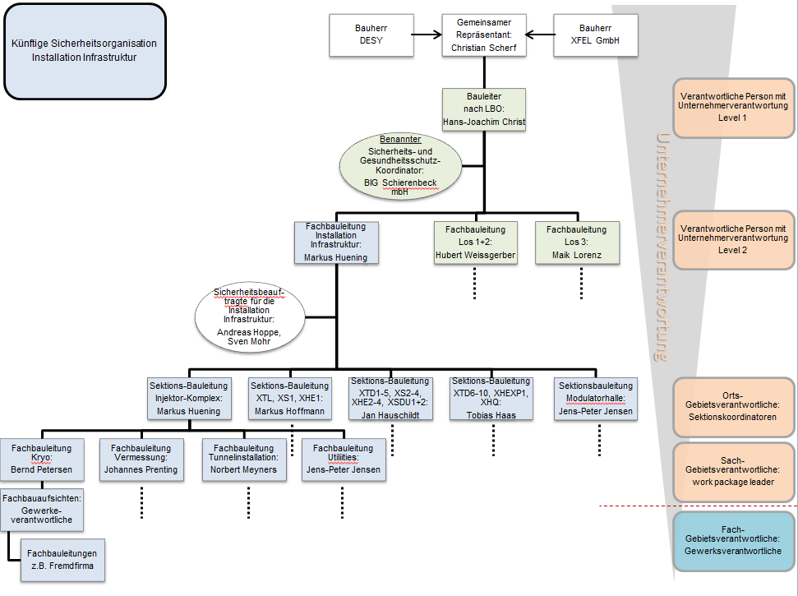
Allgemeine Hinweise: Sicherheitsorganigramm für Installation Infrastruktur

Slide 9
Allgemeine Hinweise: Fachbauleitungen
Aktuell: Fachbauleitung für Infrastrukturinstallation XHM
Jens-Peter Jensen / Jörg Eckoldt
Ab 27.02.2012: Fachbauleitung für Infrastrukturinstallationen
Markus Huening
Sektionsbauleitungen
M. Huening, T. Haas, J. Hauschildt, M. Hoffmann, J.-P. Jensen
Fachbauleitererklärungen sind unterzeichnet bzw. zur Unterschrift bei WP 36 bereit

Slide 10
Allgemeine Hinweise: SiGe-Koordination
Bestellter Sicherheits- und Gesundheitsschutz-Koordinator gemäß BaustellV i.V.m. RAB30:
Bau-Ingenieurgesellschaft Schierenbeck mbH
Fachkräfte für Arbeitssicherheit gemäß ASiG / beratende Sicherheitsorganisation:
D5 / WP-36
Notfallmanagement (für XTL):
SAVE

Slide 11
Allgemeine Hinweise: SiGe-Pläne
Formeller und behördlich genehmigter SiGe-Plan für Hochbau und Ausbaumaßnahmen liegt vor
Gilt uneingeschränkt auch für XHM und zunächst XTL
Möglicherweise gebäudespezifische Anpassung im Verlauf des Bauvorhabens
Aushang am jeweiligen Teilvorhaben der Installation Infrastruktur

Slide 12
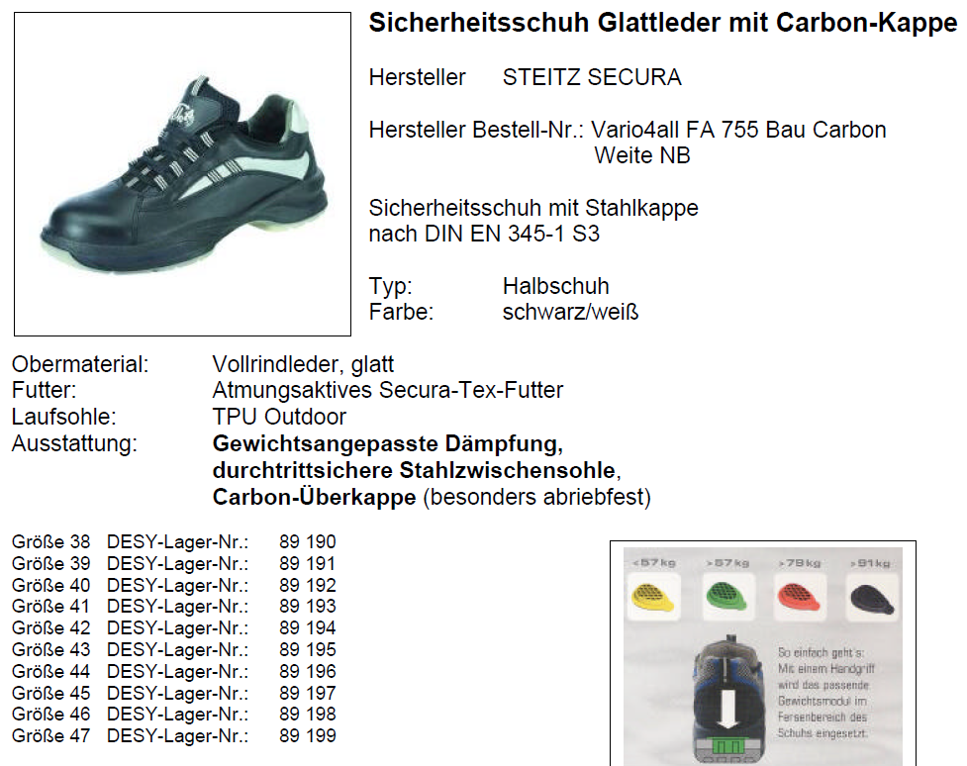
Allgemeine Hinweise: Persönliche Schutzausrüstung
+
Für die Tätigkeit angemessene Schutzkleidung
Schutzhelm
benutzen
Sicherheitsschuhe
benutzen (S3)

Slide 13
Allgemeine Hinweise: Kommunikation
Zwei unabhängige Kommunikationssysteme:
Nottelefone:
bei Abnahme automatische Weiterleitung an Technischen Notdienst (SAVE)
Funk:
Funkgeräte (DESY-Standard, Aus- und Rückgabe am Tunnelmund) sind funktionsbereit, Notrufe werden über Pförtner an Technischen Notdienst weitergeleitet

Slide 14
Allgemeine Hinweise: Behördliche Abstimmung
Baubeginnanzeige
Bezirksamt Altona
Zentrum für Wirtschaftsförderung, Bau und Umwelt
Abt. Bauprüfung
Vorankündigung
Behörde für Stadtentwicklung und Umwelt
Amt für Bauordnung und Hochbau
→ ca. 14 Tage vorher

